Slide 1
La mafia
Istituto Comprensivo Mons. Mario Vassalluzzo
Prof. Natalia Vitale
Classe: 3°A

Slide 2
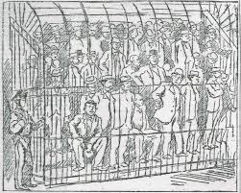
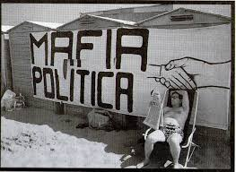
Il termine “mafia”
Secondo il dizionario etimologico on line Etimo, il termine mafia deriva dall’arabo maehfil, ovvero adunanza, luogo di riunione; ma sempre secondo lo stesso dizionario, alcuni (ad esempio Corrado Avolio nella sua Introduzione allo studio del dialetto siciliano) ne farebbero derivare l’origine timologica da ma-hias, cioè spacconeria. In vernacolo toscano, mafia stava per miseria, ma questa voce non sembra avere affinità con quella del dialetto siciliano. La parola mafia è diffusa internazionalmente ed è usata in molte lingue quando ci si riferisce a forme di criminalità organizzata, anche se queste hanno poco o niente a che fare con la originale mafia siciliana. Si parla della mafia cinese, giapponese, russa, albanese e così via (Dickie, 2007: 1).

Slide 3
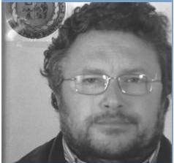
Nella lingua dialettale siciliana il vocabolo mafioso ha due significati; quello negativo, di “delinquente”, una parola molto offensiva in Sicilia; e quello positivo, usato per definire persone di bella presenza fisica, eleganti nell’aspetto e vigorose nel portamento (Correnti, 2001: 333). Alcuni studiosi contestano le origini della parola mafia, anche se generalmente si pensa che essa sia entrata nella lingua italiana durante l’occupazione araba della Sicilia nel IX secolo (Jamieson, 2010: 10-11). In seguito all’unificazione dell’Italia (1861), la parola è diventata di uso comune (Correnti, 2001: 334). Uno dei primi riscontri ufficiali sulla delinquenza nella Sicilia post unitaria, pubblicato nel 1876, definisce la mafia come industria della violenza con persone di ogni professione e di ogni tipo che, senza alcun apparente collegamento tra di loro, sono sempre unite nel promuovere i loro interessi reciproci, senza alcuna considerazione per la legge o la giustizia (Jamieson, 2010: 10-11). Ancora oggi, comunque, l’origine etimologica del termine mafia è causa di controversie e dispute tra gli studiosi.

Slide 4
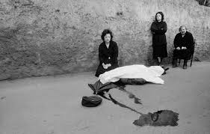
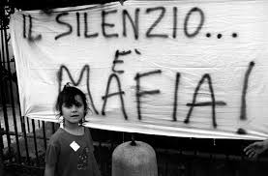
Origini storiche
Da quando la mafia si è sviluppata, tutto è cambiato, nell’economia, nella politica e nella società. La mafia si è inserita in molti settori della vita pubblica locale e nazionale, prendendo il controllo di affari, sia legittimi sia illeciti, organizzando furti di bestiame, esercitando il contrabbando e traffici commerciali più o meno leciti di agrumi e altri prodotti agricoli di cui è ricca la regione siciliana. Più recentemente, soprattutto il traffico di droga e di armi ha giocato un ruolo chiave nelle attività mafiose Anche altre aree geografiche, oltre alla Sicilia, sembrano avere una “tradizione” legata alla criminalità organizzata. Le origini storiche di questo fatto vanno ricercate nelle radici feudali del sistema politico e sociale di tali aree.

Slide 5
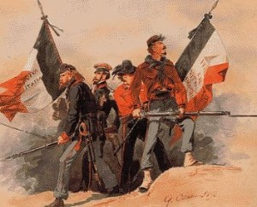
Le dispute tra studiosi non riguardano solo l’origine etimologica del termine mafia, ma anche le origini storiche del fenomeno mafioso. Ci sono studiosi che fanno risalire le origini della mafia al periodo arabo, ma questa tesi, secondo Correnti, è completamente arbitraria e non documentata. Indipendentemente dal tipo, dall’origine, dalla cultura e dalla lingua delle popolazioni dominatrici, la politica non cambiava di molto. I dominatori aumentavano le tasse e svendevano più o meno legalmente il patrimonio pubblico e privato. La popolazione siciliana soffriva per carestie, epidemie e soprattutto a causa delle guerre che si combattevano sul suo territorio. I dominatori garantivano giustizia sociale e pubblica sicurezza in modo molto approssimativo, quindi, per risolvere i problemi della vita sociale, il popolo tendeva a rivolgersi alla delinquenza organizzata. Storicamente, la prima mafia siciliana, che secondo Correnti ha origine durante il periodo della dominazione spagnola, si credeva quindi che tra le caratteristiche della mafia ci fossero senso di orgoglio, onore e cavalleria, e che la mafia non fosse un’organizzazione criminale

Slide 6
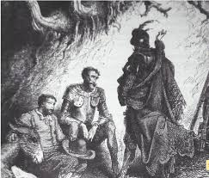
Verso la fine del periodo della dominazione spagnola, nacquero i “Beati Paoli”, una “misteriosa setta di giustizieri”.
L’evoluzione della mafia originaria fu molto rapida: il popolo aveva bisogno di questo potere forte che lo proteggeva, almeno in parte, dai ricatti e dalle imposizioni di coloro che governavano, ma ben presto i baroni, per avere questo potere forte dalla propria parte, non esitò a offrire protezione e rifugio ai suoi componenti, ovvero alla criminalità organizzata stessa. I baroni scesero a compromessi con la mafia perché ne avevano bisogno allo scopo di mantenere il loro dominio feudale. L’unificazione d’Italia derivò da un processo rivoluzionario e fu uno dei fatti più importanti della storia europea del secolo XIX. È con la conquista del Sud, o meglio, con l’annessione del Regno borbonico delle Due Sicilie al Regno del Piemonte (1861), che si formò lo Stato unitario, o Regno d’Italia. Tra i gravi problemi sociali ed economici che il nuovo Stato unitario si trovò ad affrontare, c’erano le differenze culturali, politiche ed economiche tra il nord urbanizzato e in parte anche industrializzato e il Sud agricolo e rurale.

Slide 7
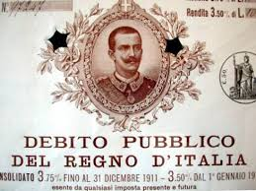
Tra i provvedimenti adottati dal Governo del Regno d’Italia all’indomani dell’unificazione ci fu l’estensione a tutta l’Italia delle tariffe doganali piemontesi, che ebbero effetti disastrosi sulle poche industrie esistenti al Sud, le quali avevano potuto sopravvivere fino ad allora grazie alla forte protezione tariffaria borbonica. Oltre a questo ed altri provvedimenti, ci fu l’introduzione di nuove tasse per il risanamento del bilancio dello Stato, fortemente gravato dal debito pubblico. Tra queste una delle più impopolari fu la “tassa sul macinato”, ovvero una tassa sul pane, che ebbe effetti devastanti sulle famiglie più povere del Sud d’Italia.

Slide 8
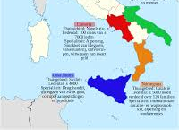
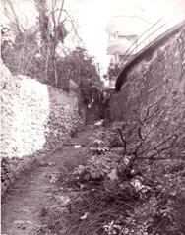
Una delle conseguenze di questa situazione fu la nascita del fenomeno del “brigantaggio”. Molti contadini che tra il 1861 e il 1865 si ribellarono alle leggi imposte dal nuovo Stato furono dichiarati fuorilegge, diventarono briganti e svolsero la loro attività di ribelli nascondendosi sulle montagne, spesso protetti da altri contadini, e organizzandosi in azioni di guerriglia contro le istituzioni governative. Il brigantaggio trovò supporto nel legittimismo borbonico e nell’opposizione al clero; l’obiettivo era una riforma agraria, l’abolizione o la riduzione della leva militare obbligatoria, del grande latifondo, delle imposizioni fiscali. La lotta contro il brigantaggio si concluse intorno al 1865 con 3500 morti e più di 2000 persone arrestate.

Slide 9
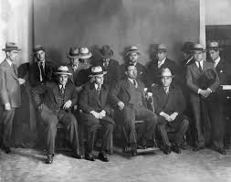
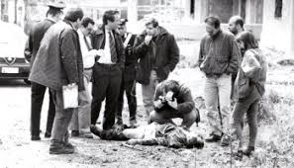
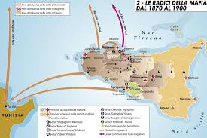
Salvatore Lupo fa risalire le origini della mafia contemporanea proprio alle vicende conseguenti all’Unità d’Italia e sostiene che, nonostante la cultura del banditismo, molto radicata in Sicilia, fosse vecchia di secoli, le origini della mafia vadano effettivamente individuate con l’unificazione d’Italia. In pratica la mafia consisterebbe in un sottoprodotto di questo processo. Elementi criminali siciliani scaturirono nel vuoto creato dai violenti sconvolgimenti storici avvenuti sull’isola. Per più di una dozzina di anni, la guerriglia devastò il Sud creando l’ambiente ideale per lo sviluppo di attività criminali. Il Nord Italia ha percepito il 1861 come unificazione, mentre molti, al Sud lo considerarono occupazione e sfruttamento

Slide 10
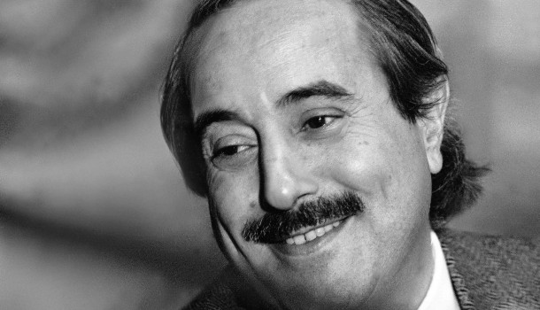
Io, Falcone, vi spiego che cos’è la mafia
In quest’articolo pubblicato da “L’Unità” il 31 maggio 1992, otto giorni dopo la strage di Capaci, il giudice Giovanni Falcone traccia con chiarezza un quadro dell’evoluzione di Cosa Nostra a partire dal dopoguerra e denuncia la sottovalutazione che, per molto tempo, ha caratterizzato l’approccio delle istituzioni al problema della mafia.

Slide 11
«la mafia non è un’associazione che abbia forme stabili e organismi speciali… Non ha statuti, non ha compartecipazioni di lucro, non tiene riunioni, non ha capi riconosciuti, se non i più forti ed i più abili; ma è piuttosto lo sviluppo ed il perfezionamento della prepotenza diretta ad ogni scopo di male». Si legge ancora: «Questa forma criminosa, non… specialissima della Sicilia» esercita «sopra tutte queste varietà di reati»…«una grande influenza» imprimendo «a tutti quel carattere speciale che distingue dalle altre la criminalità siciliana e senza la quale molti reati o non si commetterebbero o lascerebbero scoprirne gli autori»;

Slide 12
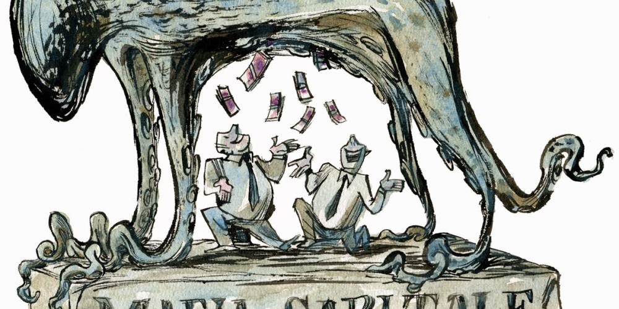
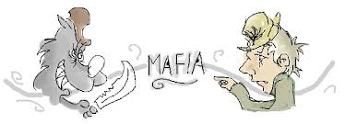
si rileva, inoltre, che «i mali sono antichi, ma ebbero ed hanno periodi di mitigazione e di esacerbazione» e che, già sotto il governo di re Ferdinando, la mafia si era infiltrata anche nelle altre classi, cosa che da alcune testimonianze è ritenuta vera anche oggidì».
Già nel secolo scorso, quindi, il problema mafia si manifestava in tutta la gravità; infatti si legge nella richiamata relazione: «Le forze militari concentrate per questo servizio in Sicilia risultavano 22 battaglioni e mezzo fra fanteria e bersaglieri, due squadroni di cavalleria e quattro plotoni di bersaglieri montani, oltre i Carabinieri in numero di 3120».

Slide 13
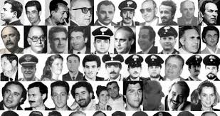
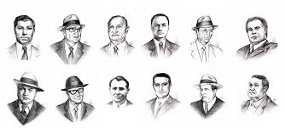
Anzitutto, occorre sottolineare con vigore che Cosa Nostra (perché questo è il vero nome della mafia) non è e non si è mai identificata con quel potere occulto e diffuso di cui si è favoleggiato fino a tempi recenti, ma è una organizzazione criminosa – unica ed unitaria – ben individuata ormai nelle sue complesse articolazioni, che ha sempre mantenuto le sue finalità delittuose. Con ciò, evidentemente, non si intende negare che negli anni Cosa Nostra abbia subito mutazioni a livello strutturale e operativo e che altre ne subirà, ma si vuole sottolineare che tutto è avvenuto nell’avvio di una continuità storica e nel rispetto delle regole tradizionali. E proprio la particolare capacità della mafia di modellare con prontezza ed elasticità i valori arcaici alle mutevoli esigenze dei tempi costituisce una della ragioni più profonde della forza di tale consorteria, che la rende tanto diversa.

Slide 14
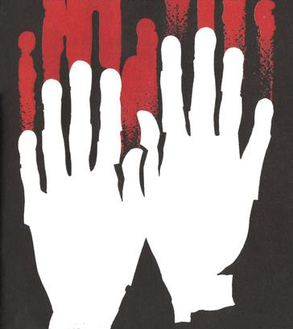
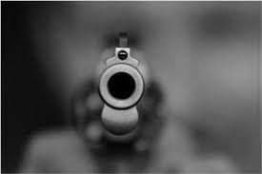
Questa, in brevissima sintesi, è la situazione attuale che, a mio avviso, non legittima alcun trionfalismo. Mi rendo conto che la fisiologica stanchezza seguente ad una fase di tensione morale eccezionale e protratta nel tempo ha determinato un generale clima, se non di smobilitazione, certamente di disimpegno e, per quanto mi riguarda, non ritengo di aver alcun titolo di legittimazione per censurare chicchessia e per suggerire rimedi. Ma ritengo mio preciso dovere morale sottolineare, anche a costo di passare per profeta di sventure, che continuando a percorrere questa strada, nel futuro prossimo, saremo costretti a confrontarci con una realtà sempre più difficile.

Slide 15
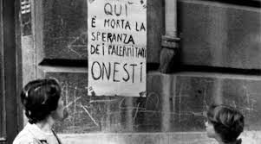
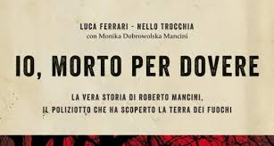
Le caratteristiche della mafia Siciliana
Per capire il fenomeno mafioso è molto importante conoscere il modo in cui è organizzato ma anche i passaggi storici che lo hanno caratterizzato nei vari decenni. John Dickie descrive le caratteristiche della mafia siciliana come un’organizzazione che lavora nell’ombra, persegue potere e denaro uccidendo, ma riuscendo a rimanere impunita. Dickie paragona la mafia allo Stato perché l’obiettivo di entrambi è il controllo del territorio. Ogni famiglia mafiosa ha il suo territorio, all’interno del quale esercita un governo ombra sulla gente. Il pizzo (si veda più avanti, in questo paragrafo), per una famiglia mafiosa, equivale alle tasse per un governo legale. La differenza sta nel fatto che la mafia cerca di “tassare” tutte le attività economiche, anche quelle illegali. La mafia riscuote ingentissime quantità di denaro dal pizzo pagato da imprese e negozi. Le imprese pagano la mafia in denaro in cambio di “protezione”. La minaccia, però, ovviamente proviene dalle stesse gerarchie mafiose, le quali, se un negoziante, un imprenditore o un professionista rifiuta di pagare o leva una voce di protesta, non esitano a distruggerne le ditte e le imprese o a uccidere.

Slide 16
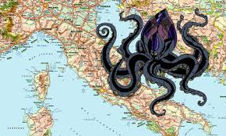
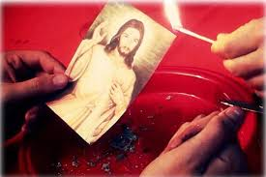
Dickie aggiunge che la mafia è un business perché tende sempre al profitto tramite intimidazione. Gran parte dei soldi che la mafia incassa dal pizzo è usata per consolidarne la capacità di commettere crimini che resteranno impuniti, così come per corrompere avvocati, giudici, poliziotti, giornalisti, politici e supportare mafiosi finiti in prigione. Cosa Nostra è una società segreta ed esclusiva, perché ha bisogno di selezionare i suoi affiliati con molta attenzione e il loro comportamento deve essere condizionato in cambio dei vantaggi dell’appartenenza. Gli uomini d’onore preferiscono non dire nulla a nessuno di che cosa stanno parlando che già non si sappia e nessuno deve chiedere o dire più di quanto sia assolutamente necessario. La mafia non parla direttamente, la comunicazione tra mafiosi avviene in codice, attraverso accenni e frammenti di frasi, sguardi, silenzi significativi, gesti e azioni e così via ed è questa, secondo il giudice Falcone, l’attività principale degli uomini d’onore

Slide 17
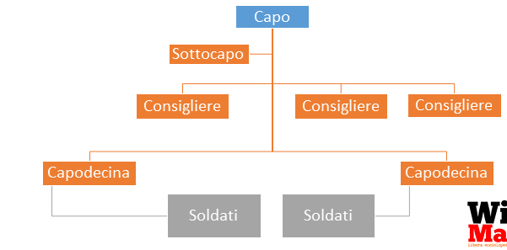
La struttura del sistema mafioso

Slide 18
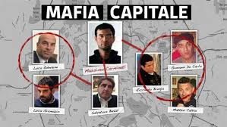
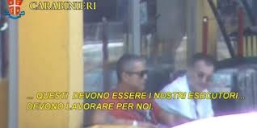
La mafia di ieri e di oggi
“La mafia stragista di 20 anni fa non è più la stessa di oggi”. “La mafia è fatta di intelligenze strategiche. Ma le strategie sono cambiate: le organizzazione criminali hanno cambiato il loro terreno di azione. Non cercano più il consenso della gente, ma si sono spostati sulla ‘convenienza’. Il nuovo campo di azione è quello economico-finanziario e affarista. Quello degli appalti e del settore in cui re-investire”. Nella piramide sociale di oggi – sia a valle che in cima – “conviene” continuare a fare affari con la mafia: per questo, per chi è “partigiano della democrazia”, per chi sceglie di combattere la mafia, “non bisogna smettere di operare”. I mercati più ricercati sono quelli del nord-ovest dell’Italia e anche quelli del nord Europa ormai. In un contesto come questo, verrebbe da pensare che “siamo vicini alla sconfitta della mafia”: “non è così, siamo solo vicini alla sconfitta di un certo modo di ‘essere’ della mafia”. Non bisogna cioè credere che la mafia di oggi sia meno offensiva, meno pericolosa di quella delle stragi e delle bombe del passato.

Slide 19
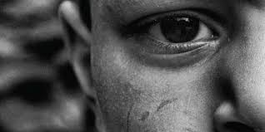
La letteratura di mafia
Per trovare tracce significative della mafia nelle opere letterarie bisogna risalire alla commedia I mafiusi de le Vicara (1863) di Giuseppe Rizzotto e Gaspare Mosca, in cui per la prima volta venne impiegato il termine mafia, o, più precisamente quello di mafioso, nel titolo di un testo teatrale. La commedia può fornire alcuni primi interessanti dati per la definizione di un paradigma letterario della mafia. Emerge lo stereotipo mafioso delle origini della letteratura di mafia: un'idea della mafia come associazione senz'altro criminosa, ma comunque anti-borbonica, e addomesticabile dalla classe dirigente siciliana, quella liberale e repubblicana, forse collusa con essa. L'espressione mafia diviene un termine corrente a partire dal 1863 e l’opera ebbe grande successo e venne tradotta in italiano, napoletano e meneghino, diffondendo il termine su tutto il territorio nazionale.

Slide 20
Per un secolo, però, da quel momento, graverà tra i letterati la responsabilità di aver fatto cassa di risonanza a quella mitologia mafiosa attribuendole quasi un alone romantico, fino ad arrivare alle opere di Leonardo Sciascia. Sciascia dove si rileva una visione meno romantica della mafia. Un poeta e storico della lirica italiana, Giovanni Alfredo Cesareo, fu autore nel 1921 di una commedia, La Mafia, in cui si trovano, svolti con abilità drammaturgica e capacità di introspezione psicologica, tutti i luoghi comuni su una mafia dispensatrice di giustizia, laddove giustizia non c'è, e soprattutto riparatrice di torti sessuali. È grazie a Sciascia (A ciascuno il suo e il Contesto ) e all’antimafia che gli italiani hanno incominciato a capire l’intreccio affaristico tra Potere, Lavoro e Società . Depurata da ingenuità stilistiche e ideologiche, la lezione del neorealismo in Sciascia si è tradotta nella costante attenzione a una realtà storica e umana, nella volontà di comprenderla e farla comprendere, nell'ampliamento, quasi, dei confini stessi della narrativa.

Slide 21
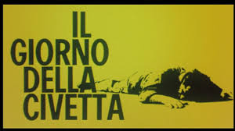
Il giorno della civetta è un romanzo di Leonardo Sciascia, terminato nel 1960 e pubblicato per la prima volta nel 1961 dalla casa editrice Einaudi. La prima edizione venne anticipata sulla Rivista "Mondo Nuovo" del 9 ottobre 1960 e la prima edizione comparve con una "Nota" che dichiarava la verità sottintesa alla finzione del romanzo scritta in una libertà non piena ma significativa nei confronti di una letteratura che fino a quel momento aveva fornito della mafia una rappresentazione apologetica e di una società che, negli organi politici e d'informazione, ne negava addirittura l'esistenza. Lo stesso Sciascia dichiarò in seguito “Ho scritto questo racconto nell'estate del 1960.

Slide 22
Allora il Governo non solo si disinteressava del fenomeno della mafia, ma esplicitamente lo negava.”. A quel momento, sulla mafia esistevano inchieste e saggi sufficienti a dare al Governo e all'opinione pubblica nazionale la più precisa informazione. Ma di opere letterarie, romanzi racconti teatro, ce n'erano soltanto due: "I mafiusi di la Vicaría" (commedia in dialetto di Giuseppe Rizzotto e Gaspare Mosca; e la Vicaría era il carcere di Palermo, allora famoso quanto oggi quello dell'Ucciardone) e "Mafia", che assumeva la mafia quasi come una ideologia e la praticava come regola di vita, dei rapporti sociali, della politica. Ma “la mafia era, ed è, altra cosa: un "sistema" che in Sicilia contiene e muove gli interessi economici e di potere di una classe che approssimativamente possiamo dire borghese; e non sorge e si sviluppa nel "vuoto" Stato (cioè quando lo Stato, con le sue leggi e le sue funzioni, è debole o manca) ma "dentro" lo Stato. La mafia insomma altro non è che una borghesia parassitaria, una borghesia che non imprende ma soltanto sfrutta.

Slide 23
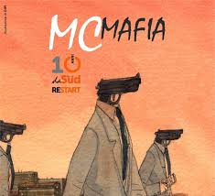
Il giorno della civetta, in effetti, non è che un "per esempio" di questa definizione. La letteratura può e deve esistere una analisi a priori, ma senza le analisi degli specialisti, dei professionisti non si va lontano. La mafia era prima analfabeta, ma quando ha imparato a leggere ha incominciato ad uccidere i giornalisti perché ha capito l’importanza delle parole: un giornalista che scrive, che individua certi legami, certi rapporti, porta le sue intuizioni e conoscenze, crea un’opinione pubblica contro la mafia e ciò risulta un rischio enorme per essa.

Slide 24
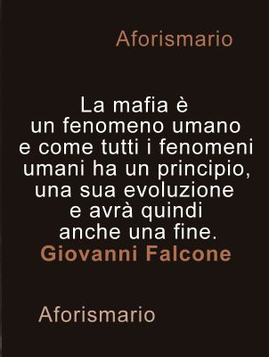
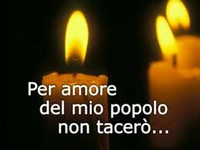

Slide 25
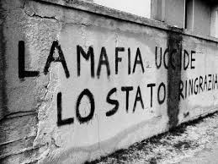
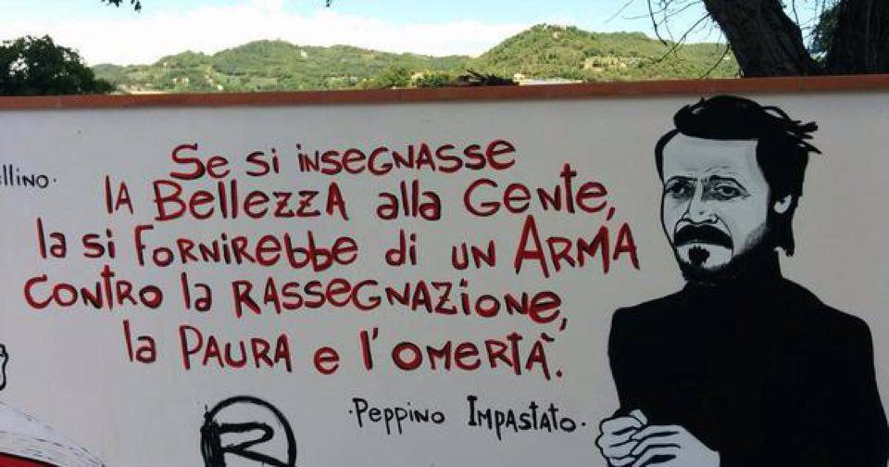
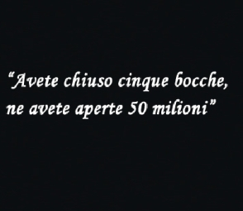
Paolo Borsellino

Slide 26
Prodotto da: Vicidomini Emanuela
Istituto comprensivo Mons Mario Vassalluzzo
Prof. Natalia Vitale
Classe:3°A
Notes:
In modality Presentation fare click sulfa breccia per accede alla pagina della guida introduttiva di PowerPoint.

